Slide 1
用迈克尔逊干涉仪测激光波长
主讲:朱基珍
实验指导:朱基珍

Slide 2
实验背景
干涉仪是凭借光的干涉原理来测量长度或长度变化的精密光学仪器。
1880年 迈克尔逊 “以太” 迈克尔逊干涉仪
1887年 迈克尔逊、莫雷否定“以太”的存在，为爱因斯坦建立狭义相对论开辟了道路。

Slide 3
后来，迈克尔逊用迈克尔逊干涉仪：
1、首次系统地研究了光谱的精细结构；
2、直接用光谱线的波长定标准米尺。
为近代物理和近代计量技术的发展作出了重要的贡献。1907年，迈克尔逊获得诺贝尔物理学奖。
迈克尔逊干涉实验设计巧妙,在物理学发展史上堪称经典,是高校普通开设的一个近你物理实验.

Slide 4
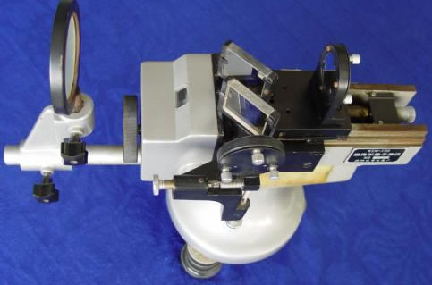
迈克尔逊干涉仪
主要由四个高品质的光学镜片和一套精密的机械传动系统装在底座上组成。旋动手轮和微调手轮，拖板在导轨上作微小移动。
仪器设有三个读数尺：主尺（附在导轨侧面）、圆盘标尺、微调手轮刻度尺。

Slide 5
迈克耳逊干涉光路图
实验原理（产生光的干涉的条件？分振幅法）
M
反射镜 2
2
M
单
色
光
源
G
1
G
1
2
反
射
镜
1
半透明
镀银层

Slide 6
迈克耳逊干涉仪
M
1
M
反射镜 2
2
M
单
色
光
源
G
1
G
1
2
反
射
镜
1
半透明
镀银层

Slide 7
迈克耳逊干涉仪
M
1
M
反射镜 2
2
M
单
色
光
源
G
1
G
1
2
反
射
镜
1
半透明
镀银层
补偿玻璃板

Slide 8
迈克耳逊干涉仪
M
1
M
反射镜 2
2
M
单
色
光
源
G
1
G
1
2
反
射
镜
1
半透明
镀银层
补偿玻璃板
分光板：将入射光分成振幅几乎相等的反射光1和透射光2；
补偿板：补偿光1和光2在分光板产生的光程差；
反射镜2：反射从分光板入射来的光；
反射镜1：反射从补偿板入射来的光；
光屏：产生等倾干涉的同心圆条纹

Slide 9
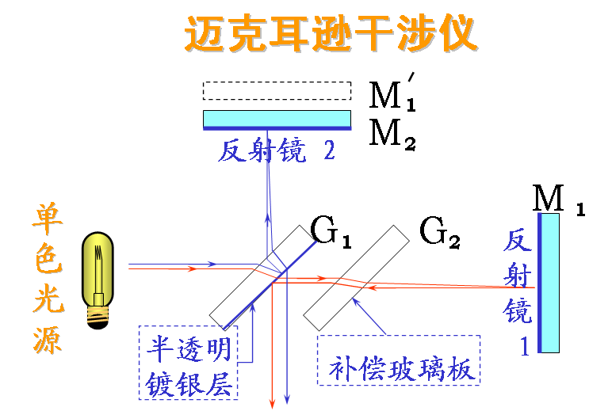



光路图（见flash)
两束光波的光程差为：
d为两反射镜
之间的距离
满足 时,干涉加强,形成亮纹(等倾干涉条纹：园形干涉条纹)

Slide 10

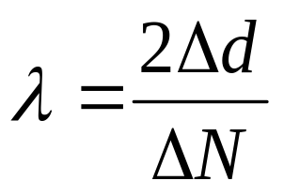
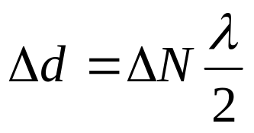
→
当d↑时,cosi↓,即i↑,条纹向外扩展,反之则反。对于条纹中心处有：
当d增大半个波长时，K加1,即中心处冒出一个新条纹。则有

Slide 11
迈克耳逊干涉条纹
等
倾
干
涉
条
纹
M
2
M
1

Slide 12
迈克耳逊干涉条纹
等
倾
干
涉
条
纹
M
M
2
2
M
M
1
1

Slide 13
迈克耳逊干涉条纹
等
倾
干
涉
条
纹
M
M
2
M
与
M
2
1
2
M
M
重 合
1
1

Slide 14
迈克耳逊干涉条纹
等
倾
干
涉
条
纹
M
M
2
M
与
M
M
2
1
2
1
M
M
重 合
M
1
1
2

Slide 15
迈克耳逊干涉条纹
等
倾
干
涉
条
纹
M
M
2
M
与
M
M
M
2
1
2
1
1
M
M
重 合
M
M
1
1
2
2

Slide 16
干涉条纹
的移动
M
2
M
1
当
M
与
M
2
1
之间距离变大
时，圆形干涉
条纹向外扩张,
干涉条纹变密。

Slide 17
干涉条纹
的移动
M
2
M
1
当
M
与
M
2
1
之间距离变大
时，圆形干涉
条纹向外扩张,
干涉条纹变密。

Slide 18
干涉条纹
的移动
M
2
M
1
当
M
与
M
2
1
之间距离变大
时，圆形干涉
条纹向外扩张,
干涉条纹变密。

Slide 19
干涉条纹
的移动
M
2
M
1
当
M
与
M
2
1
之间距离变大
时，圆形干涉
条纹向外扩张,
干涉条纹变密。

Slide 20
干涉条纹
的移动
M
2
M
1
当
M
与
M
2
1
之间距离变大
时，圆形干涉
条纹向外扩张,
干涉条纹变密。

Slide 21
干涉条纹
的移动
M
2
M
1
1
当
M
与
M
2
1
之间距离变大
时，圆形干涉
条纹向外扩张,
干涉条纹变密。

Slide 22
干涉条纹
的移动
M
2
M
1
1
当
M
与
M
2
1
之间距离变大
时，圆形干涉
条纹向外扩张,
干涉条纹变密。

Slide 23
M
干涉条纹
的移动
2
M
1
1
当
M
与
M
2
1
之间距离变大
时，圆形干涉
条纹向外扩张,
干涉条纹变密。

Slide 24
M
干涉条纹
的移动
2
M
1
1
当
M
与
M
2
1
之间距离变大
时，圆形干涉
条纹向外扩张,
干涉条纹变密。

Slide 25
M
干涉条纹
的移动
2
M
1
1
当
M
与
M
2
1
之间距离变大
时，圆形干涉
条纹向外扩张,
干涉条纹变密。

Slide 26
M
干涉条纹
的移动
2
M
1
1
当
M
与
M
2
1
之间距离变大
时，圆形干涉
条纹向外扩张,
干涉条纹变密。

Slide 27
M
干涉条纹
的移动
2
M
1
1
当
M
与
M
2
1
之间距离变大
时，圆形干涉
条纹向外扩张,
干涉条纹变密。

Slide 28
M
干涉条纹
的移动
2
M
1
1
当
M
与
M
2
1
之间距离变大
时，圆形干涉
条纹向外扩张,
干涉条纹变密。

Slide 29
M
2
干涉条纹
的移动
M
1
1
当
M
与
M
2
1
之间距离变大
时，圆形干涉
条纹向外扩张,
干涉条纹变密。

Slide 30
M
2
干涉条纹
的移动
M
1
1
当
M
与
M
2
1
之间距离变大
时，圆形干涉
条纹向外扩张,
干涉条纹变密。

Slide 31
M
2
干涉条纹
的移动
M
1
1
当
M
与
M
2
1
之间距离变大
时，圆形干涉
条纹向外扩张,
干涉条纹变密。

Slide 32
M
2
干涉条纹
的移动
M
1
1
当
M
与
M
2
1
之间距离变大
时，圆形干涉
条纹向外扩张,
干涉条纹变密。

Slide 33
M
2
干涉条纹
的移动
M
1
1
当
M
与
M
2
1
之间距离变大
时，圆形干涉
条纹向外扩张,
干涉条纹变密。

Slide 34
M
2
干涉条纹
的移动
M
1
1
当
M
与
M
2
1
之间距离变大
时，圆形干涉
条纹向外扩张,
干涉条纹变密。

Slide 35
M
2
干涉条纹
的移动
M
1
1
当
M
与
M
2
1
之间距离变大
时，圆形干涉
条纹向外扩张,
干涉条纹变密。

Slide 36
M
2
干涉条纹
的移动
M
1
1
当
M
与
M
2
1
之间距离变大
时，圆形干涉
条纹向外扩张,
干涉条纹变密。

Slide 37
M
2
干涉条纹
的移动
M
1
1
当
M
与
M
2
1
之间距离变大
时，圆形干涉
条纹向外扩张,
干涉条纹变密。

Slide 38
M
2
干涉条纹
的移动
M
1
1
当
M
与
M
2
1
之间距离变大
时，圆形干涉
条纹向外扩张,
干涉条纹变密。

Slide 39
实验步骤：
1、仪器调节、观察现象
2、消除空转误差
3、校准读数
4、测量（读数）

Slide 40
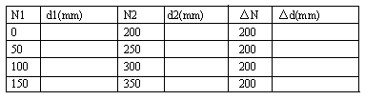
数据记录

